Slide 1
广东省科技业务管理阳光政务平台 专家入库指引

Slide 2
专家入库
已进入专家库
已有项目负责人账号
登陆阳光政务平台，使用“评审专家”角色进入系统并完善专家信息。
若收到系统短信，请登陆接受信用细则。
未有平台账号
使用“项目负责人”账号登陆阳光政务平台，申请进入专家库，接受信用细则，并完善专家信息。
依托单位科研管理员为其添加项目负责人账号。

Slide 3
专家入库流程图
依托单位为专家添加项目负责人账号
专家激活账号
没有
有
否
推荐专家
是否已有
平台账号
是否进入
专家库
申请进入专家库
接受信用管理
填写/更新
专家信息
是
入库
省基金委审核
推荐单位审核
依托单位审核

Slide 4
未有平台账号
01

Slide 5
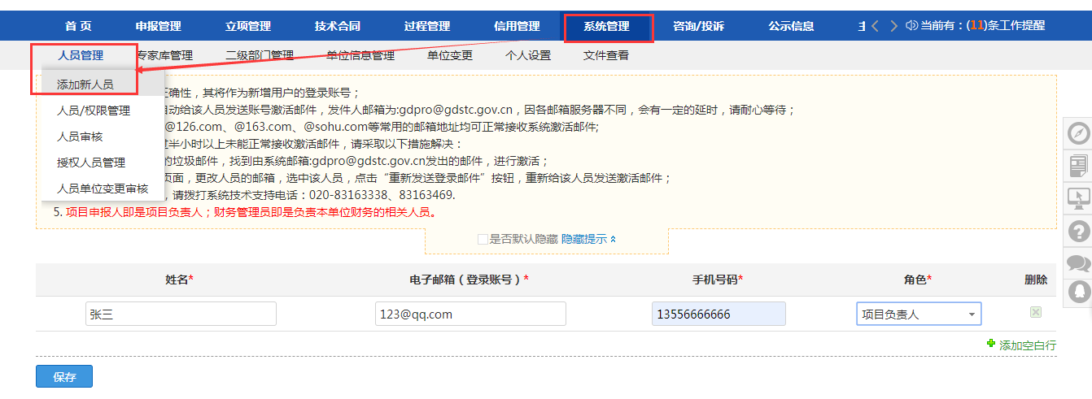
单位科研管理员创建账号
单位科研管理员登陆系统，进入“系统管理——人员管理——添加新人员”菜单，录入姓名、电子邮箱、手机号码信息。
保存后，系统将账号激活邮件发送至电子邮箱中，由项目负责人激活账号。

Slide 6
02
已有项目负责人账号

Slide 7
项目负责人申请进入专家库
项目负责人登陆系统，进入“系统管理——申请进入专家库”菜单，接受专家信用。

Slide 8
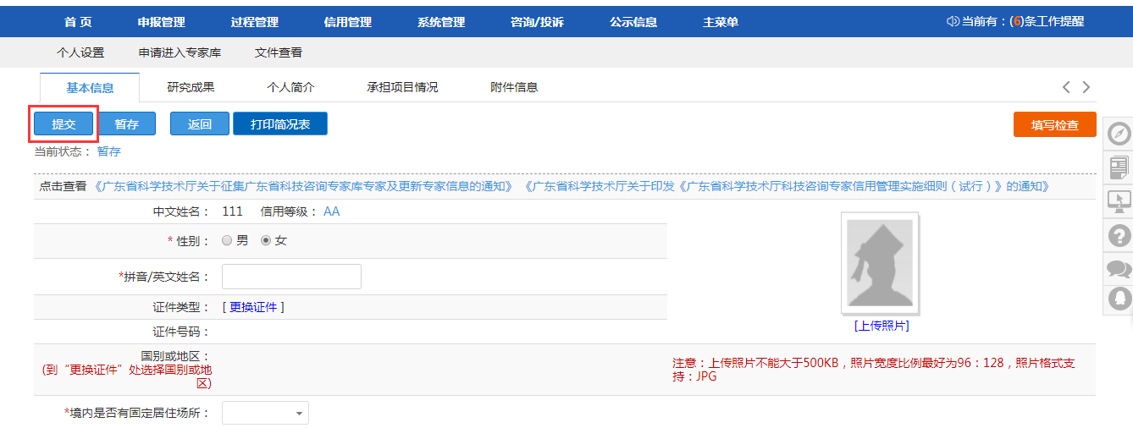
填写专家个人信息
接受信用后，填写专家个人信息，其中包括基本信息、学科、银行账号信息等。
完善后将信息提交至单位科研管理员、推荐单位、省基金委审核。

Slide 9
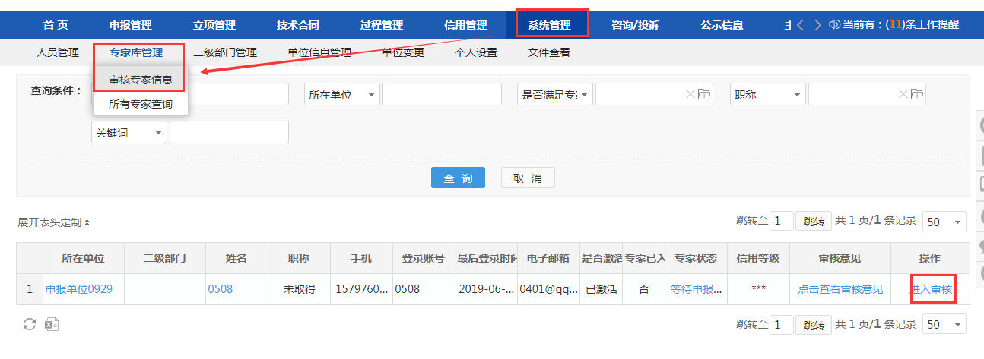
审核专家信息
单位科研管理员登陆系统后，进入“系统管理——专家库管理——审核专家信息”菜单，对已提交的专家信息进行审核。

Slide 10
03
已有专家账号

Slide 11
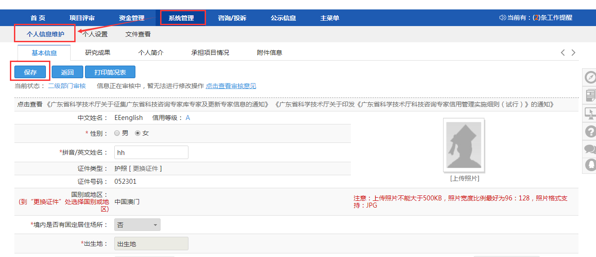
更新专家个人信息
使用“评审专家”角色登陆系统，进入“系统管理——个人信息维护”菜单，对专家个人信息进行维护更新后点击“保存”，系统自动将信息提交至单位科研管理员、推荐单位、省基金委审核。
若专家接收到系统短信通知，请登陆系统接受专家信用准则。

Slide 12
谢谢

